Slide 1
商业计划书
古德纳克

Slide 2
目录
CONTENTS
1
公司概述
公司业务及运营
6
2
行业情况
发展战略
7
3
股权机构
8
战略、融资及估值
4
公司组织结构
9
公司优势
5
管理团队

Slide 3
公司概述
1
公司名称：安徽古德纳克科技股份有限公司
成立日期（有限公司）：2006年4月
注册资本：4000万元
注册住所：芜湖县机械工业园经西路1088#
经营范围：通用汽油机、园林机械设备、园林机械
零部件、五金工具、电子设备、电子元
件、机电设备、开关制造、加工、销售；
自营和代理各类商品和技术的进出口业
务；但国家限定公司经营和禁止进出口
的商品和技术除外

Slide 4
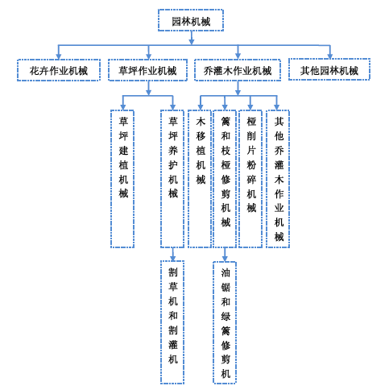
行业情况
2
1、行业简介
园林机械指链锯、割边机、修边机、绿篱机、割灌机、梳草机、高枝机、吸叶机、割草机、草坪修整机等用于园林绿化、园林建设、园林养护的机械设备。
按照作业对象的不同，园林机械大概可分为草坪作业机械、乔灌木作业机械、花卉作业机械、其它园林机械四个类别，产品体系如下图所示：

Slide 5
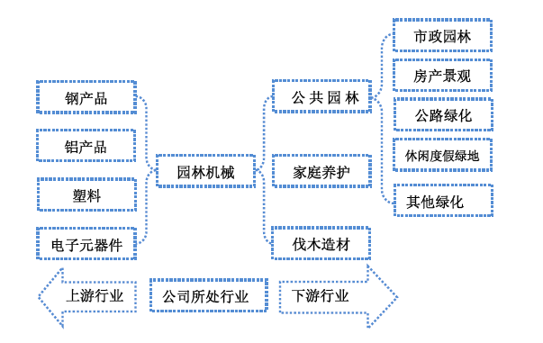
行业情况
2
2、行业产业链

Slide 6

2
行业情况
3、行业发展特征
（1）国际制造能力转移的趋势越来越明显
（2）园林机械的环保性能将成为评价其质量的重要指标
（3）园林机械的自动化程度提高

Slide 7

3
股权机构
股东 | 投资额 | 股权比例 | 出资方式
陈东 | 3200万 | 80% | 货币
汤晓蓉 | 800万 | 20% | 货币
合计 | 4000万 | 100% | 货币

Slide 8
4
公司组织结构
股东大会
监事会
董事会
董事会秘书
董事长
董事长助理
总经理
副总经理
副总经理
生产部
技术部
质检部
采购部
财务部
市场部
行政部

Slide 9

5
管理团队
姓名 | 陈东 | 赵政 | 汤晓蓉 | 范丽 | 程江波 | 陈圣良 | 陆俊治 | 王核
职务及职称 | 总经理 | 副总经理 | 副总经理 | 财务 | 技术部项目经理 | 生产部经理 | 技术部项目经理 | 董事长助理
学历及专长 | 专科 | 本科 | 专科 | 本科 | 硕士 | 中专 | 本科 | 大专

Slide 10

6
公司业务及运营
公司主要产品：
汽油链锯、绿篱剪、打草机、地钻、草坪机、扫雪机、采茶机、吹风机、橄榄振动器、高枝锯等。
正在研发试产阶段的产品有：
智能割草机、舷外机等核心产品。

Slide 11
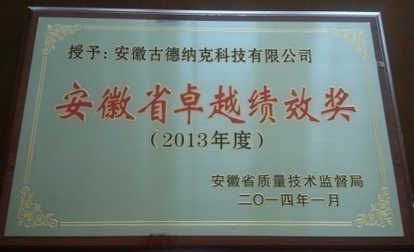
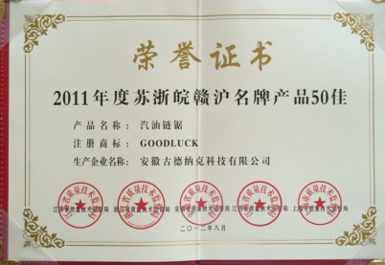
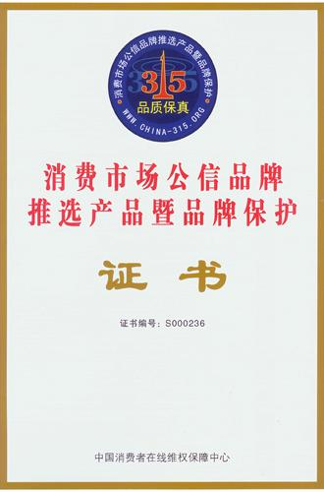
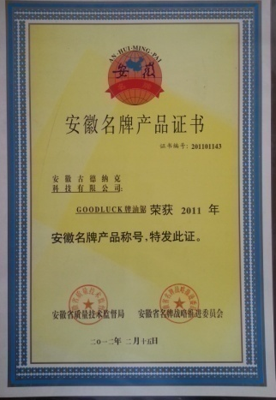
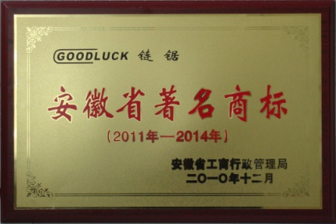
6
公司业务及运营
当前，汽油链锯等主打产品先后一次性通过德国“GS”、欧洲“CE”、“EMC”、“VCA”、“EUROⅡ”、“ROHS”、“EPA”等国际权威认证。
其中，汽油链锯被评为“安徽省名牌产品”和“2011年度苏浙皖赣沪名牌产品50佳”称号。茶树修剪机产品荣获“2012-2014年国家支持推广的农业机械产品目录”，割灌机、油链等产品荣获“2013-2015年安徽省支持推广的农业机械产品目录”， 在业界享有较高声誉。产品远销欧洲、非洲、东南亚、美国、澳大利亚等国家和地区。

Slide 12
7
发展战略
1. 公司对当前经济形势和未来走势的判断：
汽油链锯等产品作为先进的园林工具已得到社会的广泛关注和应用。近年来世界各国对环保和绿化意识日益加强，对生态园林建设的投入和要求也随之提高，园林工具在各领域的实际运用价值在不断扩大。
2. 当前经营状况分析
当前，虽受全球经济疲软影响，经营业绩略有影响，但产值和销售额较前年基本持平，截止目前累计实现国内外销售5000多万元。

Slide 13
7
发展战略
3. 公司未来三年的发展目标
未来三年的战略目标：一是加强管理，规范经营，不断提高公司业绩，争取早日在“新三板”挂牌交易。二是增产增效，做大做强，争做行业领头羊，确保国内领先国际一流地位。三是努力进入主板资本市场，实现IPO成功挂牌，借助资本优势实现产业升级和多元化发展战略。
4.具体战略规划
（1）产品发展求新求变。（2）市场拓展内外平衡。
（3）成本优化控制。 （4）人才管理战略。 （5）品牌管理战略。

Slide 14
8
战略、融资及估值
1.资本市场计划
安徽古德纳克科技股份有限公司于2014年11月在安徽省股权托管交易中心挂牌，公司计划本次融资后，将立即启动向全国中小企业股份转让系统有限公司报送新三板材料。新三板挂牌推荐券商为西部证券，会计师事务所为北京兴华会计师事务所。
2.融资需求及融资项目、融资目的
本次融资，主要目的是为了抓住“新三板上市”政策契机，进一步促进和帮助企业尽快完成“新三板上市”发展目标，不断提高公司经营管理和融资能力。缓解公司因智能割草机等新产品研发和生产所需的资金压力。

Slide 15
8
战略、融资及估值
3.融资金额、股数及估值、退出方式
本次计划融资金额为2000～3000万元，按照每股2元对外融资。退出方式主要通过新三板做市、企业回购退出。
2014年公司进行股份制改造升级，并于11月份在安徽省股权托管交易中心成功挂牌（股份代码：800063）。2015年，公司 “新三板”挂牌交易申报工作正在顺利进行中，预计今年成功挂牌。

Slide 16
9
公司优势
1. 行业优势
我们所从事的园林工具研发生产项目不仅符合国家产业政策，属重点支持领域，而且该行业在国内起步较晚，市场潜力巨大。伴随着生活水平的不断提高，安全环保绿化意识的不断加强，园林工具产品将越来越受到人们的重视和喜爱，发展前景广阔。
2.规模优势
我司现占地面积100多亩，可年产各类园林工具60多万台套。已成为国内最大的以汽油链锯为代表的园林工具研发和生产基地之一。其行业地位和影响力较高。
3.品牌优势
“GOODLUCK”商标不仅在国内多个行业类别进行了全面注册，而且还在包括但不仅限于马德里协议成员国的境外进行了广泛注册。 2009年“GOODLUCK”商标被认定为“中国驰名商标”，是目前国内园林机械领域唯一一个驰名商标。

Slide 17
9
公司优势
4.人才优势
公司拥有一支年轻化、专业化的产品独立研发团队，团队中的工程师不仅有着丰富的实际工作经验，而且都曾在相关行业的国企单位从事过产品研发工作，对国家行业标准和质量管理体系等均有较高的认识和研究，以确保我们的研发水平和技术工艺始终保持国内领先水平。
5.创新能力
我们不仅有着多年内燃机研发经验和实力，而且拥有独立的模具研发中心及配套设施，具有一定的规模和技术创新能力。在老产品不断升级和新品不断研发的创新发展过程中，我们先后获得实用新型专利一项和十多项外观专利。专利所涉及的行业领域在某种程度和意义上已突破了当前行业水平，据分析将成为行业发展趋势和公司新的竞争优势与经济增长点。同时，兼有产品自营出口，独自研发，品牌自有，境外多国注册等多种优势，为我司技术创新与保护提供了有力保障。

Slide 18
9
公司优势
6.国际竞争优势
我们的产品均先后通过德国“GS”、欧洲“CE”、“EMC”、“VCA”、“EUROⅡ”、“ROHS”、“EPA”及ISO9001：2008等多项国际权威认证。并与日本华博罗、美国奥里根、CARLTON、“阿里巴巴”、“环球资源网”、“中国制造网”、“google”等一批全球知名企业保持着长期良好的合作关系，在参与国际市场竞争中拥有绝对的竞争优势。

